Slide 1
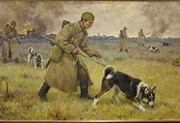
муниципальное бюджетное дошкольное образовательное учреждение
детский сад №72 «Кораблик»
Презентация на тему:
«Животные
на Великой Отечественной войне»
(для детей 3-7 лет)
«
Составитель: воспитатель–
Баранова Елена Алексеевна.
МБДОУ №72 «Кораблик»
г. о. Мытищи, 2020г.

Slide 5
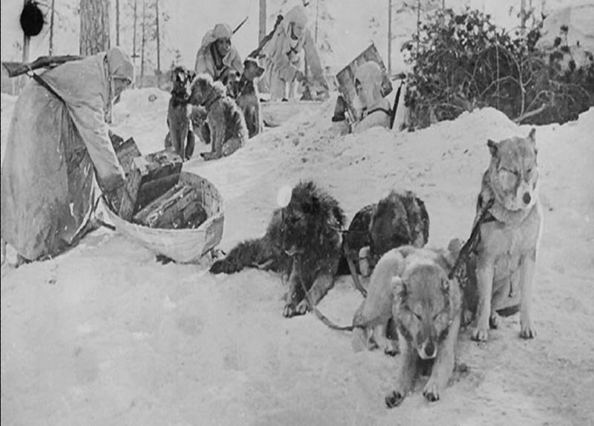

Slide 18
Прошло уже 75 лет с того дня, как закончилась Великая Отечественная война. Многое изменилось с тех пор, но мы с вами должны навсегда оставить в своей памяти подвиг, который совершил наш народ ради мира на земле. Мы должны помнить тех, кто погиб дав нам возможность видеть чистое небо над головой. Но нужно вспоминать и добрых друзей человека, помогавших ему на трудном пути к победе.

Slide 19
Спасибо за внимание!

